Slide 1

推理系统系列
推理流程全景
ZOMI

Slide 2
Talk Overview
推理流程全景
Difference on Deployment status – 部署态区别
Cloud deployment workflow – 云测推理流程
Edge Deployment mode – 边缘部署方式

Slide 3
部署态区别

Slide 4
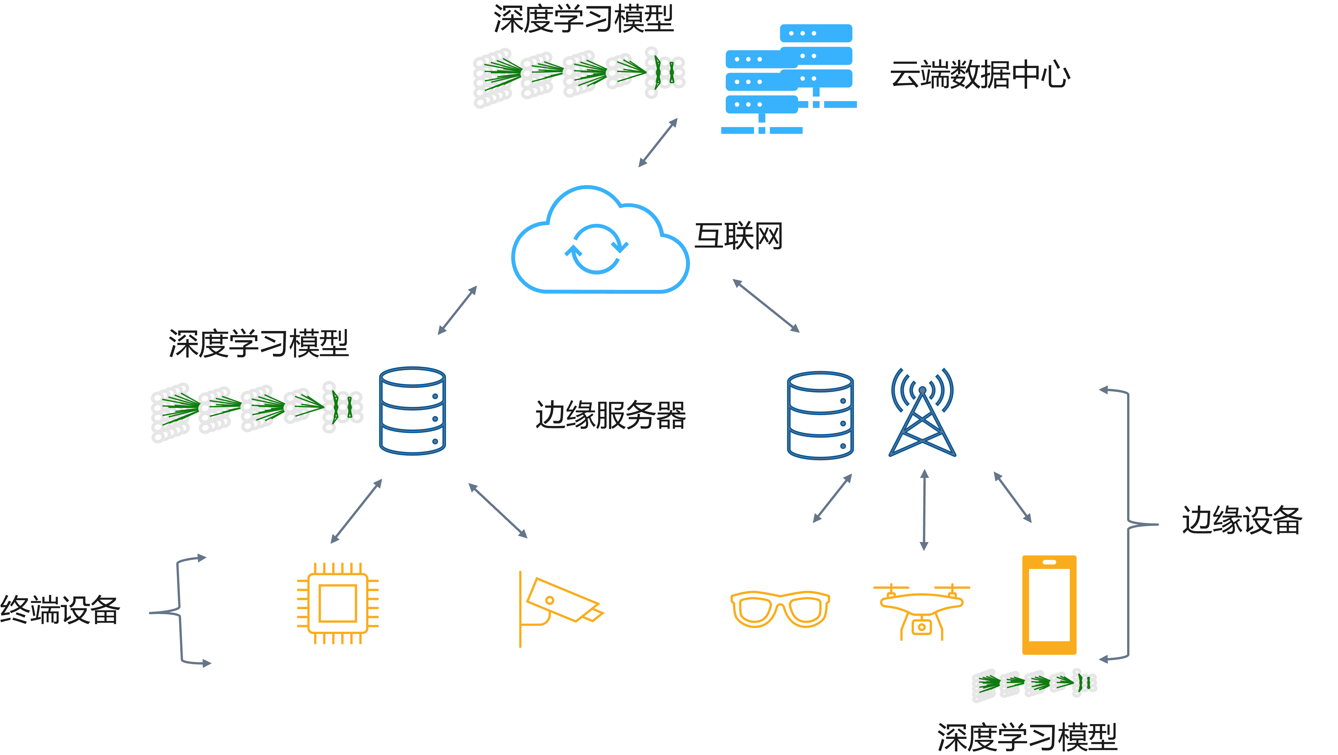
部署态
推理系统一般可以部署在云或者边缘。云端部署的推理系统更像传统 Web 服务，在边缘侧部署的模型更像手机应用和IOT应用系统。

Slide 5
部署态： Cloud 云端
云端有更大的算力，内存，且电更加充足满足模型的功耗需求，同时与训练平台连接更加紧密，更容易使用最新版本模型，同时安全和隐私更容易保证。相比边缘侧可以达到更高的推理吞吐量。但是用户的请求需要经过网络传输到数据中心并进行返回，同时使用的是服务提供商的软硬件资源。

Slide 6
部署态： Cloud 云端特点
对功耗、温度、 Model Size 没有严格限制
有用于训练和推理的强大硬件支持
集中的数据管理有利于模型训练
模型更容易在云端得到保护
深度学习模型的执行平台和AI 框架统一

Slide 7
部署态： Cloud 云端问题
云上提供所有人工智能服务成本高昂
推理服务对网络依赖度高
数据隐私问题
数据传输成本
很难定制化模型

Slide 8
部署态： Edge 端侧
边缘侧设备资源更紧张（例如，手机和 IOT 设备），且功耗受电池约束，需要更加在意资源的使用和执行的效率。用户的响应只需要在自身设备完成，且不需消耗服务提供商的资源。

Slide 9
部署态： Edge 端侧挑战
严格约束功耗、热量、模型尺寸小于设备内存
硬件算力对推理服务来说不足
数据分散且难以训练
模型在边缘更容易受到攻击
DNN平台多样，无通用解决方案

Slide 10
部署态： Edge 端侧
应用层算法优化：
考虑到移动端部署的苛刻资源约束条件下，提供针对移动端部署的 AI 模型
高效率模型设计：
通过模型压缩的量化、剪枝、蒸馏、神经网络结构搜索（NAS）等技术，减少模型尺寸
移动端框架——推理引擎：
TensorFlow Lite，MNN、TensorRT，ONNX Runtime、MindSpore Lite等推理引擎推出
移动端芯片：
提供高效低功耗芯片支持，如 Google Edge TPU，NVIDIA Jetson 、Huawei Ascend 310系列

Slide 11
云测部署和 推理方式

Slide 12
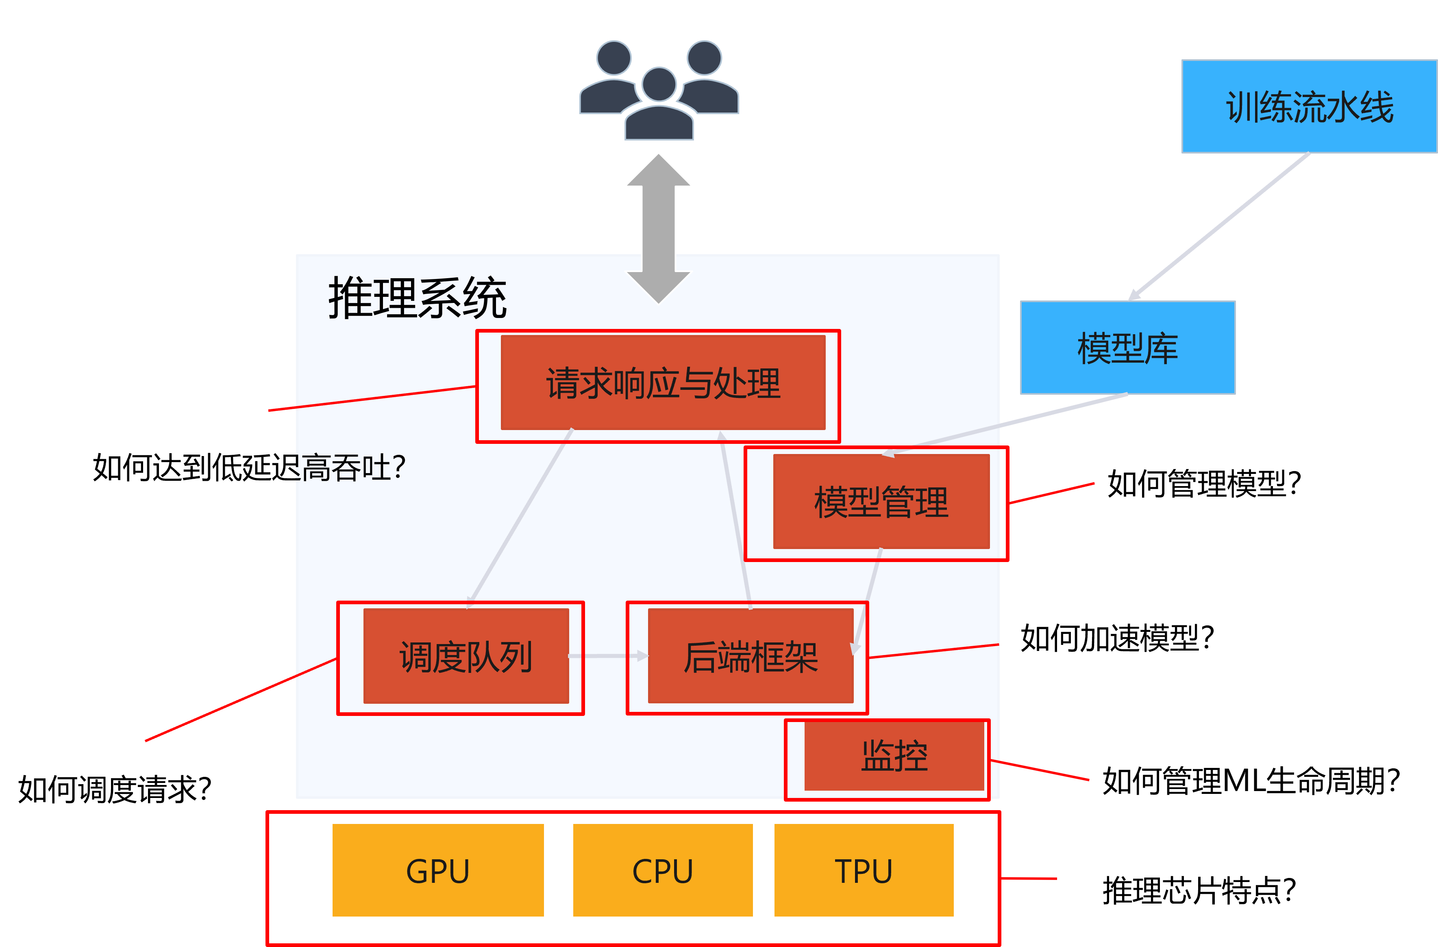
推理系统流程全景

Slide 13
推理系统流程全景：请求与响应处理
系统需要序列化与反序列化请求，并通过后端高效执行，满足一定的响应延迟。
相比传统的 Web 服务，推理系统常常需要接受图像，文本，音频等非结构化数据，单请求或响应数据量一般更大，这就需要对这类数据有高效的传输，序列化，压缩与解压缩机制。

Slide 14
推理系统流程全景：请求调度
系统可以根据后端资源利用率，动态调整批尺寸，模型的资源分配，进而提升资源利用率，吞吐量。
如果是通过加速器进行的加速推理，还要考虑主存与加速器内存之间的数据拷贝，通过调度或预取等策略在计算的间歇做好数据的准备。

Slide 15
推理系统流程全景：推理引擎执行
推理引擎将请求映射到模型作为输入，并在运行时调度深度学习模型的内核进行多阶段的处理。
如果是部署在异构硬件或多样化的环境，还可以利用编译器进行代码生成与内核算子优化，让模型自动化转换为高效的特定平台的可执行的机器码。

Slide 16
推理系统流程全景：模型版本管理
在云端算法工程师不断验证和开发新的版本模型，需要有一定的协议保证版本更新与回滚。
定期或满足一定条件的新模型不断上线替换线上模型，以提升推理服务的效果，但是由于有些指标只能线上测试，有可能线上测试效果较差还需要支持回滚机制，让模型能回滚到稳定的旧版本模型。

Slide 17
推理系统流程全景：健康监控
云端的服务系统应该是可观测的，才能让服务端工程师监控，报警和修复服务，保证服务的稳定性和 SLA。
例如，一段时间内响应变慢，通过可观测的日志，运维工程师能诊断是哪个环节成为瓶颈，进而可以快速定位，应用策略，防止整个服务突发性无法响应（例如，OOM 造成服务程序崩溃）。

Slide 18
推理系统流程全景：推理硬件
在边缘端等场景会面对更多样的硬件，驱动和开发库，需要通过编译器进行一定代码生成让模型可以跨设备高效运行，并通过编译器实现性能优化。

Slide 19
边缘部署和 推理方式

Slide 20
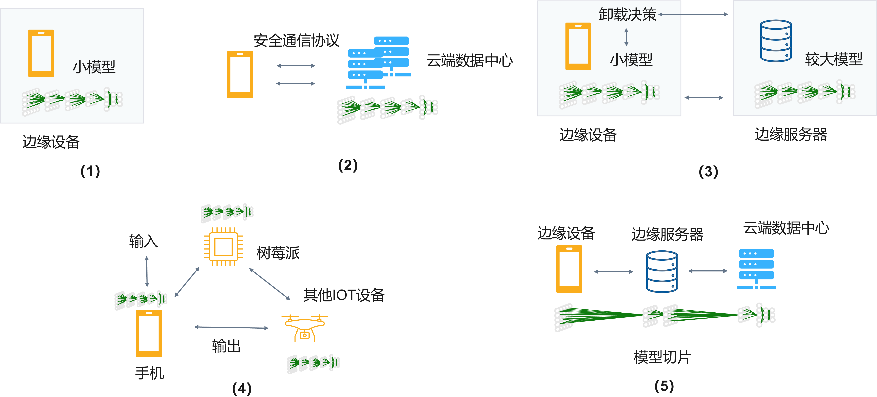
边缘部署与推理方式

Slide 21
方式1：边缘设备计算
将模型部署在设备端，聚焦如何优化模型执行降低延迟：
端侧模型结构设计
通过模型量化、剪枝等压缩手段
针对神经网络的专用芯片 ASIC 设计

Slide 22
方式2：安全计算 + 完全卸载到云端
此部署模型将模型部署于数据中心，边缘侧通过安全通信协议将请求发送到云端，云端推理返回结果，相当于将计算卸载到云端：
利用云端运行提升模型安全性
适合部署端侧无法部署的大模型
完全卸载到云端有可能违背实时性的需求

Slide 23
方式3：边缘设备 + 云端服务器
AI 切片：利用 AI 模型结构特点，将一部分层切分放置在设备端进行计算，其他放置在云端。这种方式一定程度上能够比方式 2 降低延迟，由于其利用了边缘设备的算力，但是与云端通信和计算还是会带来额外开销。

Slide 24
方式4：分布式计算
从分布式系统角度抽象问题，AI 计算在多个辅助边缘设备上切片：
切片策略根据设备计算能力，内存约束
MoDNN 和 DeepThings 通过细粒度的切片策略，将模型切片部署在树莓派和安卓，进行执行
在运行期 MoDNN 抽象了一层类 MapReduce 计算模型进行调度， DeepThings 输入数据通过负载均衡策略进行调度

Slide 25
方式5：跨设备 Offloading
这些决策是基于经验性的权衡功耗，准确度，延迟和输入尺寸等度量和参数，不同的模型可以从当前流行的模型中选择，或者通过知识蒸馏，或者通过混合和匹配的方式从多个模型中组合层。如较强的模型放在边缘服务器，较弱模型放置在设备。

Slide 26
参考文献
Deep Learning Inference in Facebook Data Centers: Characterization, Performance Optimizations and Hardware Implications
Clipper: A Low-Latency Online Prediction Serving System
TFX: A TensorFlow-Based Production-Scale Machine Learning Platform
TensorFlow-Serving: Flexible, High-Performance ML Serving
Optimal Aggregation Policy for Reducing Tail Latency of Web Search
A Survey of Model Compression and Acceleration for Deep Neural Networks
CSE 599W: System for ML - Model Serving
https://developer.nvidia.com/deep-learning-performance-training-inference
DEEP COMPRESSION: COMPRESSING DEEP NEURAL NETWORKS WITH PRUNING, TRAINED QUANTIZATION AND HUFFMAN CODING
Learning both Weights and Connections for Efficient Neural Networks
DEEP LEARNING DEPLOYMENT WITH NVIDIA TENSORRT
Halide: A Language and Compiler for Optimizing Parallelism,Locality, and Recomputation in Image Processing Pipelines
TVM: An Automated End-to-End Optimizing Compiler for Deep Learning
8-bit Inference with TensorRT
https://github.com/microsoft/AI-System

Slide 27
Notes:
27

